Slide 1
Презентація до уроку
«Велика буква у назвах держав, міст, сіл, вулиць, річок».
Підготувала
Вчитель початкових класів
Збаразької ЗОШ І-ІІІ cт. №1
Попельовська Наталія Олегівна

Slide 2
Правила роботи
Не просто слухати, а чути.
Не просто дивитися, а бачити.
Не просто відповідати, а міркувати.
Дружно, плідно працювати.

Slide 3
Гра «Плутанка»
ЛЮДИНА ПІСНІ БЕЗ
ЯК СОЛОВЕЙ БЕЗ
БАТЬКІВЩИНИ

Slide 4
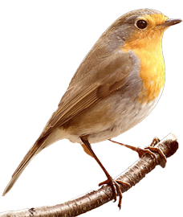
Людина без Батьківщини, як соловей без пісні.

Slide 5
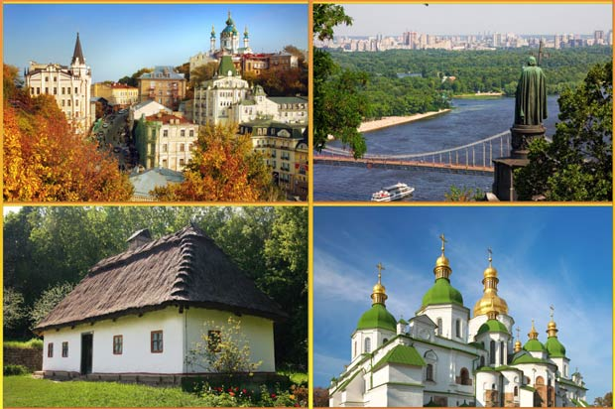
Сонце заходить, гори чорніють,
Пташечка тихне, поле німіє.
А я дивлюсь і серцем лину
В темний садочок на Україну.

Slide 6
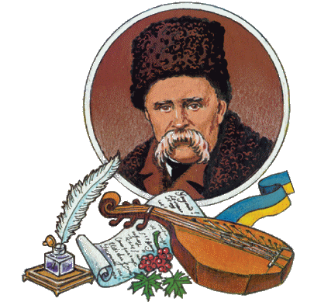
Тарас Григорович Шевченко

Slide 7
Шляхи дороги перехресні
Верстали прадіди й діди,
І назви нам земні й небесні
Лишились в мові назавжди.
Сьогодні на уроці ми будемо вчитись правильно писати назви держав, міст, сіл, вулиць і річок.

Slide 8
Загадка
В синім небі путь моя
Швидше всіх літаю я,
Маю крила, наче птах,
Люди звуть мене…

Slide 9
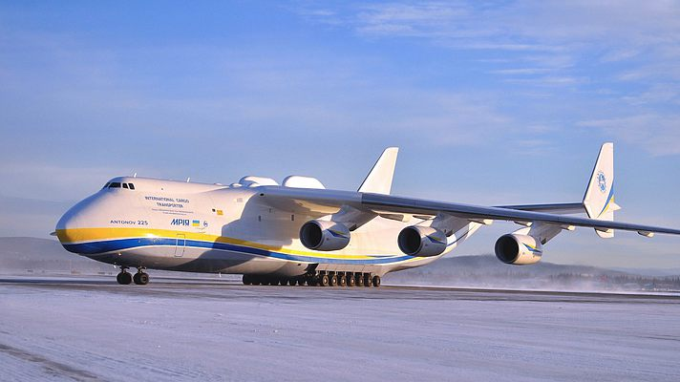
Найбільший та найпотужніший у світі транспортний літак. У листопаді 2004 р. Міжнародна федерація повітроплавання внесла літак «Мрія» у Книгу рекордів Гіннесса за його 240 рекордів .

Slide 10
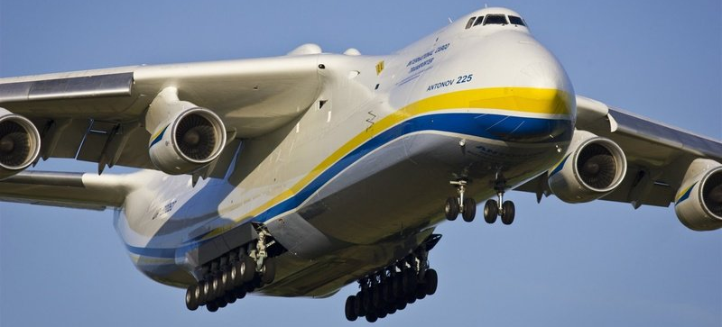
Ми завзяті подорожні,
Сили в нас непереможні.
Кажем правду, не жартуєм,
Рідним краєм помандруєм.

Slide 11
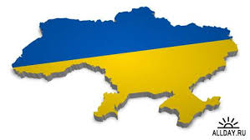
Загадка
Красивий, щедрий
рідний край
І мова наша солов’їна.
Люби, шануй, оберігай
Усе, що зветься…

Slide 12
Каліграфічна
хвилинка
Запишіть буквосполучення і слово Україна.
Складіть речення зі словом Україна.

Slide 13
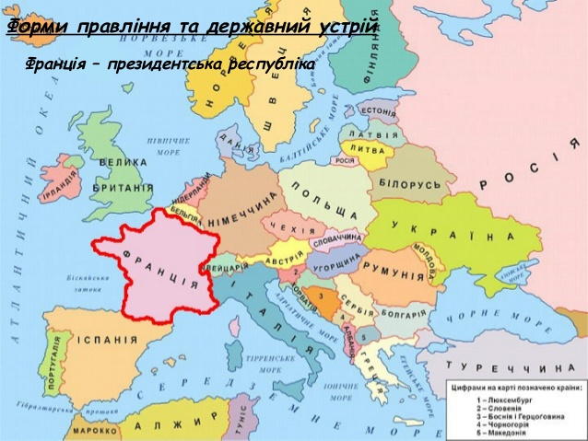
Робота з картою

Slide 14
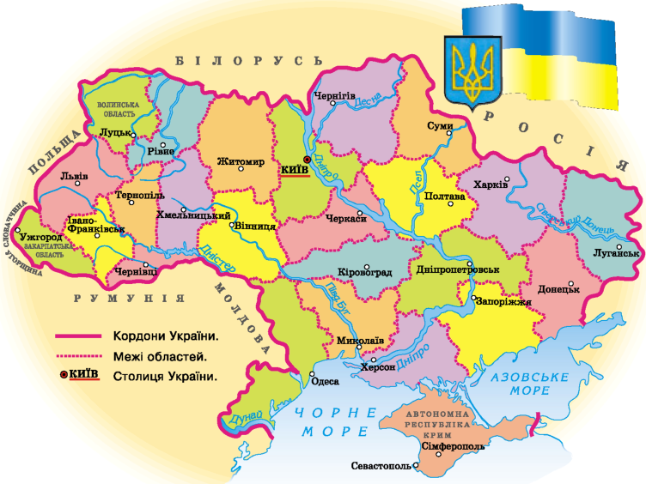
Робота в групах
Відшукайте
і запишіть
назви 10 міст України.

Slide 15
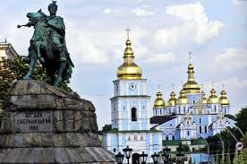
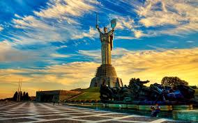
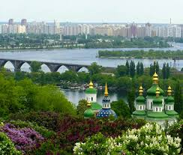
Київ – столиця України.

Slide 16
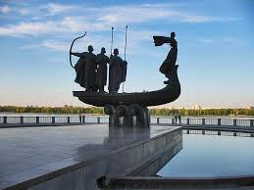
Легенда про заснування Києва

Slide 17
Назвіть річки України.

Slide 18
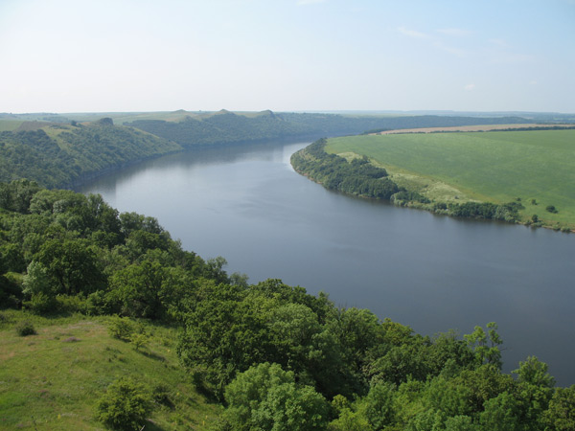
Легенда про річку Дністер

Slide 19
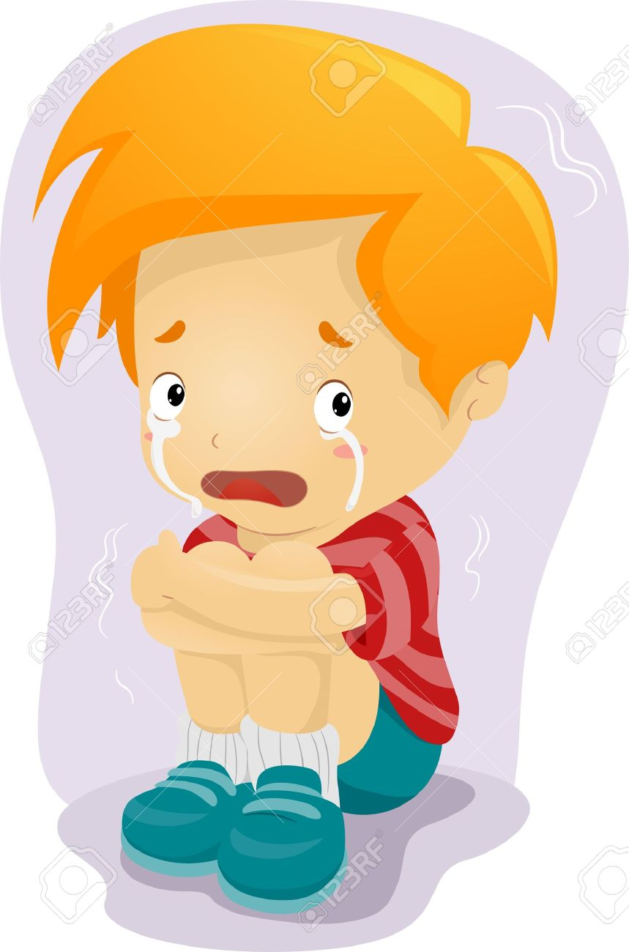
Робота в парах
Виконання
вправи 312.
Подивіться , діти, хто це плаче?
Щоб з вами не сталась така історія, що потрібно знати?

Slide 20
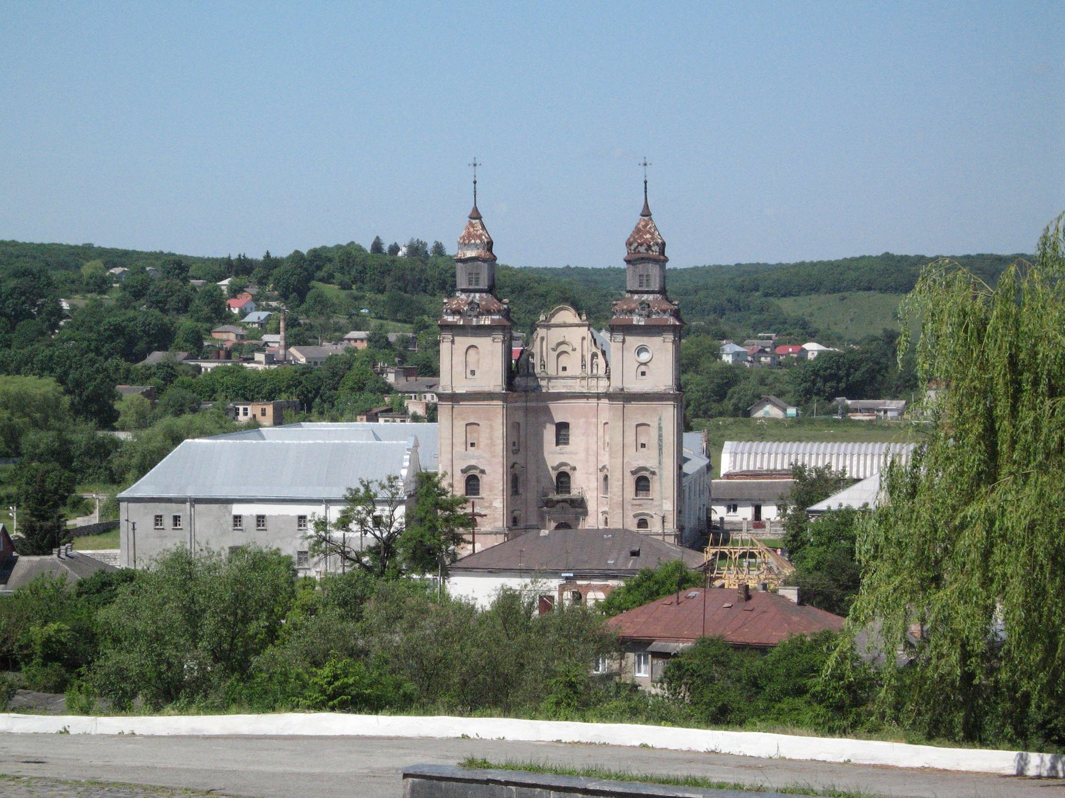
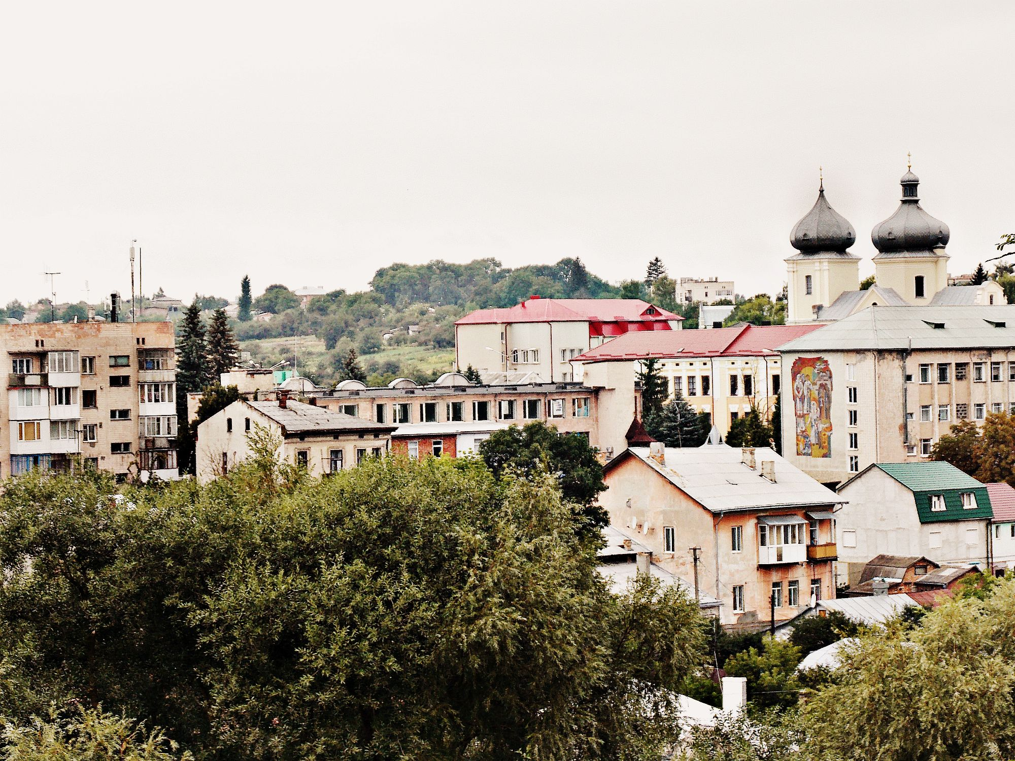
Рідне
місто
Збараж
Усі міста красиві,
а рідне - наймиліше.

Slide 21
Хвилини творчості
Збараж -…
Воно стоїть …
Його вулиці…
Тут живуть…
Опорні слова: барвисті, зелені, чисті;
чудове старовинне місто;
привітні і працьовиті люди;
на берегах річки Гнізни .

Slide 22
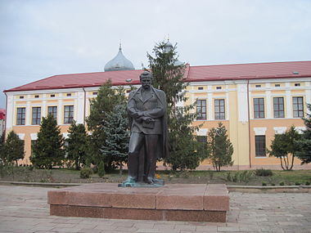
Гра « Аукціон»
Вулиця ( яка?)…
Наша школа розміщена
на …

Slide 23
Вправа «Візитна картка»
Прізвище , ім’я
країна
місто
вулиця

Slide 24
Цікаві завдання
Жито і мир
їв Микола
Іван Франко
Місто в назві якого
сховалась хижа тварина.

Slide 25
велика буква
імена, прізвища,
по – батькові
клички тварин
початок речення
назви вулиць
назви
міст
назви держав
назви
сіл
назви річок

Slide 26
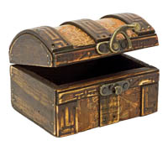
Вправа «Скриня»

